Slide 1
Osteuropäische Hauptstädte und die Fußball – WM: Das Problem des Journalisten
Metaheuristiken und Simulation
1. Projekt - Travelling Salesman
Christoph Meise, Tim Walz

Slide 2
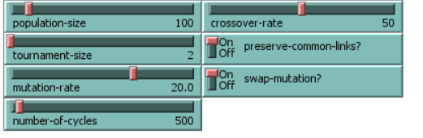
Vorgehen
Definition einer Durschnittseinstellung
Iterativ einzelne Parameter verändern
Jeweils 10 Durchläufe, um die Auswirkung von Zufall zu reduzieren
Bewertung anhand jeweils besten Fitness

Slide 3
Ergebnisse

Slide 4
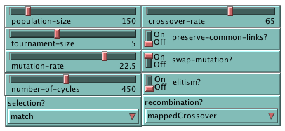
Zusätzliche Komponenten & Implementierung
Elitismus hinzugefügt
„Roulette Selektion“ hinzugefügt
„Partially Mapped Crossover“ hinzugefügt
Kleinere Codeoptimierungen
Vermeidbare Schleifen entfernt
Stabilität des Mutationsoperators verbessert
Externe Winner-Looser Berechnung

Slide 5
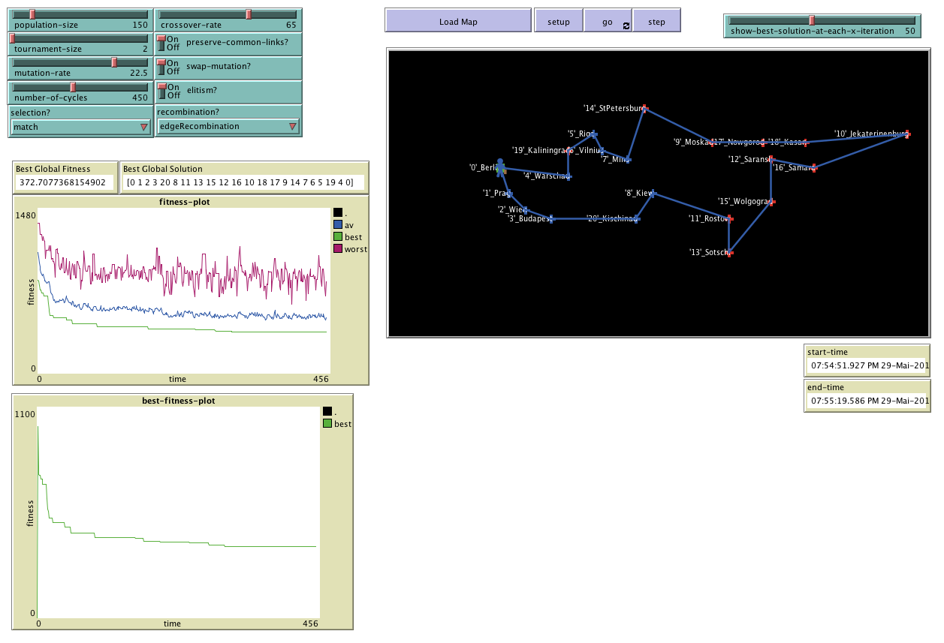
Beste Lösung

Slide 6
Erkenntnisse
„Partially Mapped Crossover“ ist von der Laufzeit zwar wesentlich schneller, liefert jedoch weniger gute Ergebnisse
Bei „Roulette Selektion“ ist die Gefahr des Einstellens auf weniger gute Möglichkeiten höher
Größere Diversität bei Population hat positiven Einfluss auf das Ergebnis

Slide 7
Fazit
Korrekte Einstellung der Parameter von gewünschter Laufzeit und Genauigkeit abhängig
Rekombinationsfaktor, Populationsgröße und Anzahl der Iterationen sind zeitaufwändig und bringen die besten Ergebnisse bei hohen Einstellungen
Restliche Parameter sind eher fein Tuning und nur wirklich entscheidend, wenn die Laufzeit kritisch ist

